Slide 1
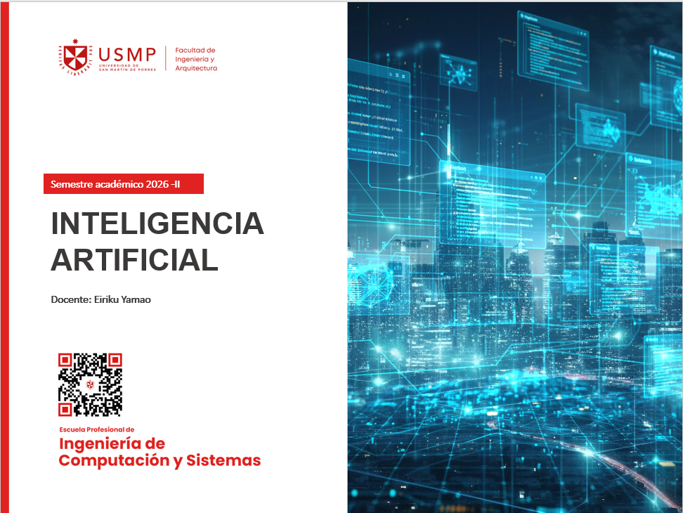

Slide 2

Inteligencia Artificial
VII Ciclo
04 créditos
04 horas académicas a la semana
  Martes 17:00 – 18:30
  Jueves 17:00 – 18:30
Ing. Eiriku Yamao
eyamao@usmp.pe

Slide 3
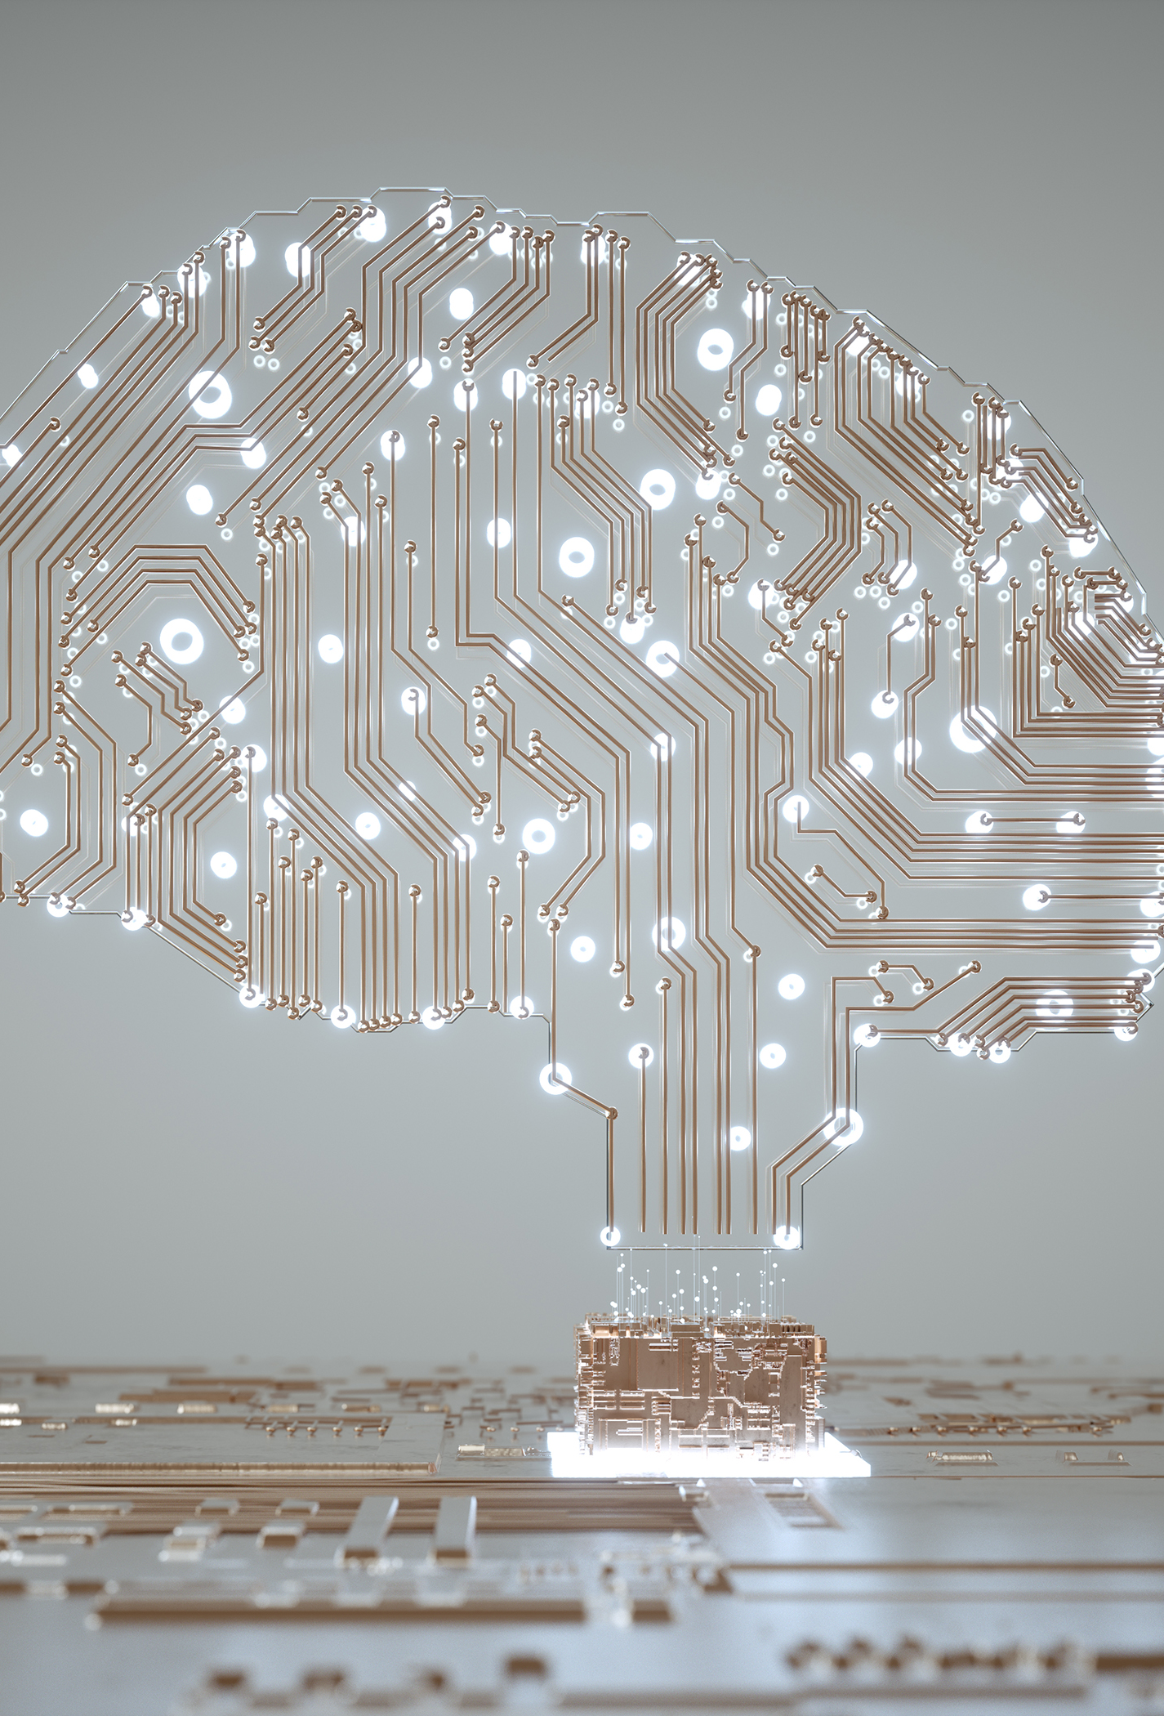
Sumilla del curso de Inteligencia Artificial
Es de naturaleza formación de especialidad, dirigido a que el estudiante adquiera los conceptos relacionados con la Teoría de los Autómatas, la Inteligencia Artificial y Aprendizaje automático, sus técnicas y los procedimientos usados para resolver problemas relacionados con la especialidad.

Slide 4
Estructura del Curso
Unidad 1: Teoría de los Autómatas – Lenguajes Formales
4 semanas
Unidad 2: Aprendizaje Automático
3 semanas
Unidad 3: Técnicas de Aprendizaje Automático
3 semana
Unidad 4: Inteligencia Artificial
4 semana

Slide 5
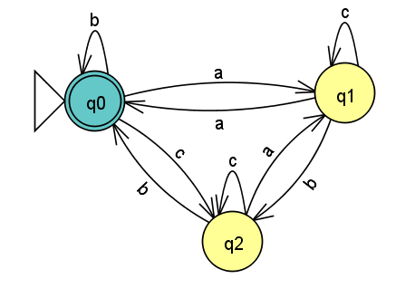
Unidad 1: Teoría de los Autómatas Finitos
Lenguajes de programación y expresiones regulares
Forma normal de Chomsky
Autómatas Finitos (AF)
Autómatas Finitos Deterministas (AFD)
Autómatas Finitos No Deterministas(AFND)
Autómatas a Pila
Autómatas a Pila Determinista
Máquinas de Turing

Slide 6
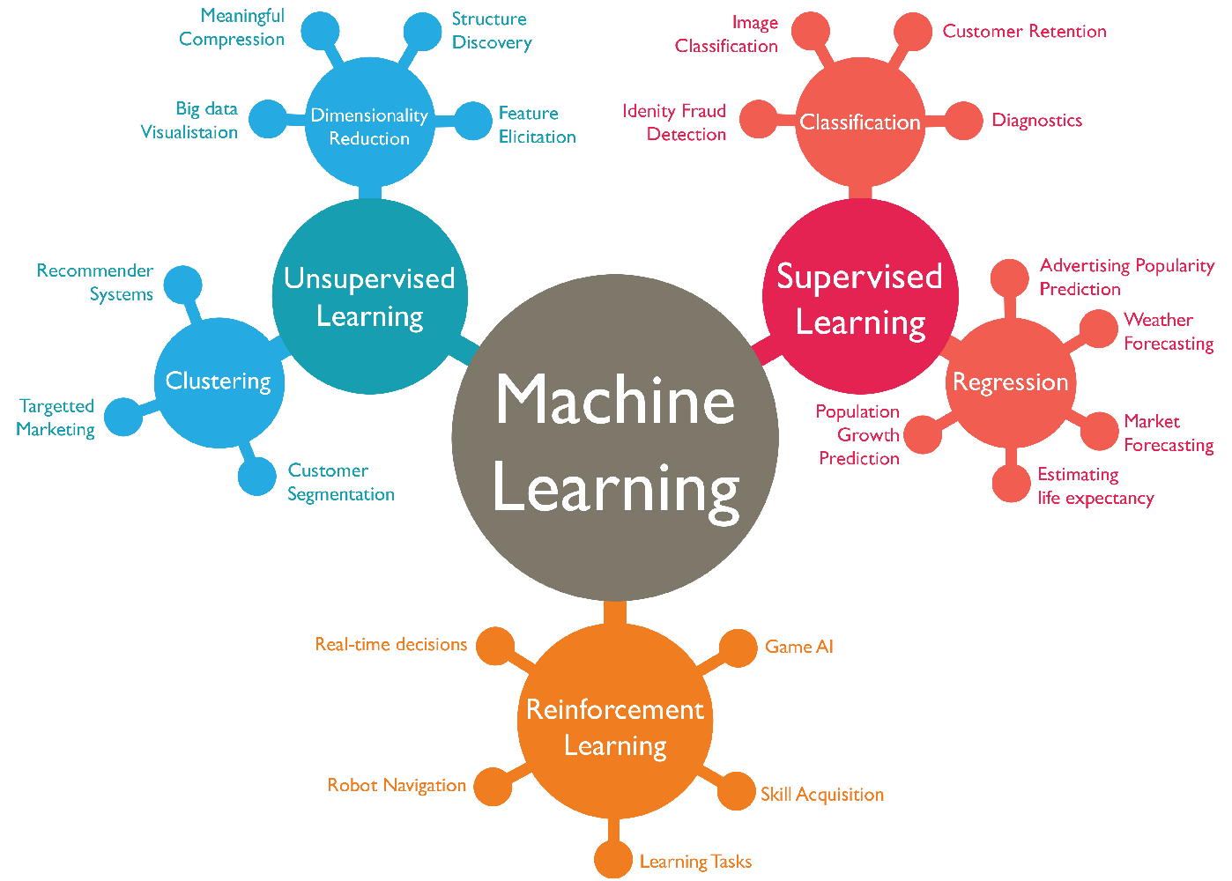
Unidad 2: Aprendizaje Automático
Unidad 3: Técnicas de ML
Aprendizaje Automático
(Machine Learning)
Análisis de Datos
Técnicas y Algoritmos de ML

Slide 7
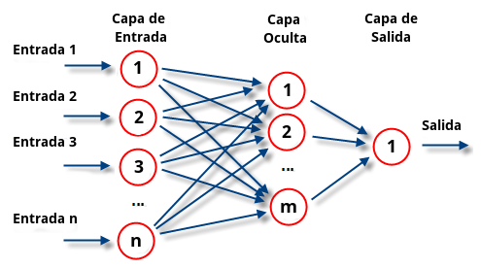
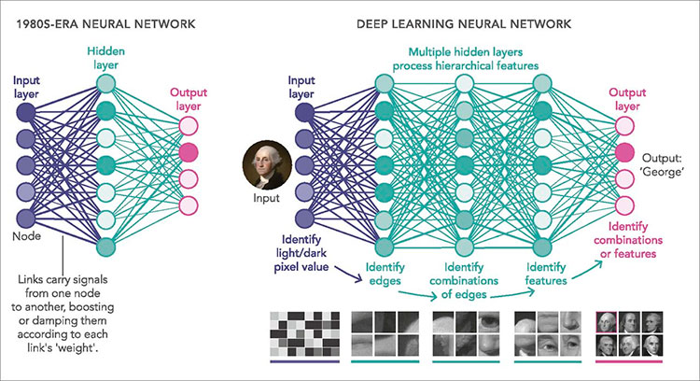
Unidad 4: Inteligencia Artificial
Agentes Inteligentes
Redes Neuronales
Aprendizaje profundo y reforzado

Slide 8
Evaluación
PF = (3*PE+EP+EF)/5 | PE= (P1 + P2 + P3 + P4) / 4
Donde: PF = Promedio final EP = Examen parcial EF = Examen final PE = Promedio de evaluaciones | Donde: P1= Evaluación sobre Autómatas finitos P2 = Evaluación sobre Inteligencia Artificial P3 = Promedios de controles de lectura, tareas y guías de laboratorio P4 = Exposición grupal (Proyecto Final)

Slide 9
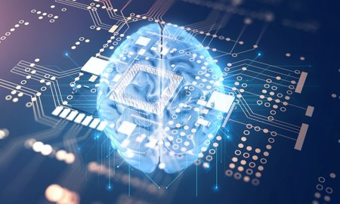
Inteligencia Artificial
“Es la ciencia e ingeniería de hacer máquinas inteligentes, especialmente máquinas que contengan programas de computadora”
Jhon McCarthy
Artificial Intelligence is a way of making a computer, a computer-controlled robot, or a software think intelligently, in the similar manner the intelligent humans think

Slide 10
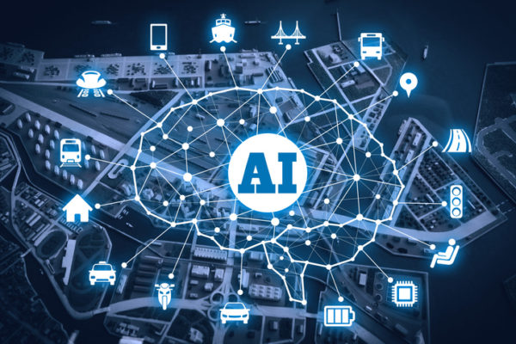
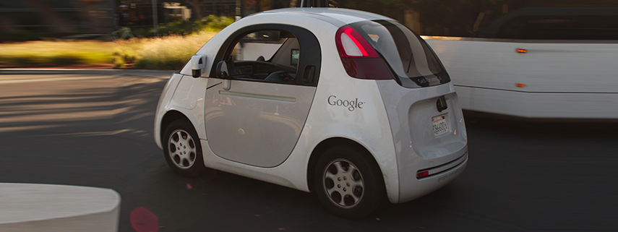
Inteligencia Artificial o Inteligencia Computacional
En ciencias de la computación, una máquina «Inteligente» ideal es un agente racional flexible que percibe su entorno y lleva a cabo acciones que maximicen sus posibilidades de éxito en algún objetivo o tarea.
El término Inteligencia Artificial se aplica cuando una máquina imita las funciones «cognitivas» que los humanos asocian con otras mentes humanas, como por ejemplo: "aprender" y "resolver problemas".

Slide 11
Inteligencia Artificial
Actúa Humano
NLP
Piensa Humano
Modelos Cognitivos
Piensa Racional
Lógica
Actúa Racional
Agente Racional
Probabilidades
“Hace lo correcto”
Representación - Razonamiento
ML
Robótica

Slide 12
Tendencias Actuales en IA
Redes Neuronales (1986 – Actualidad)
Machine Learning (1987 – Actualidad)
Big Data (2001 – Actualidad)
Deep Learning (2011 – Actualidad)
IA Generativa (2020 – Actualidad)

Slide 13
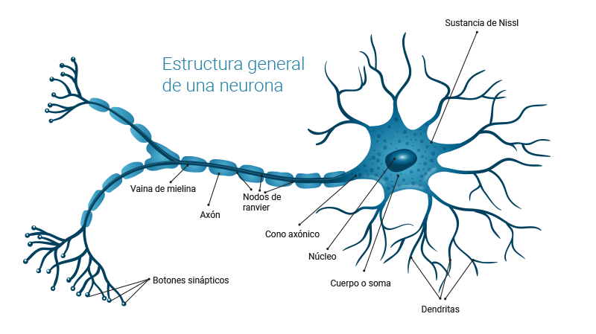
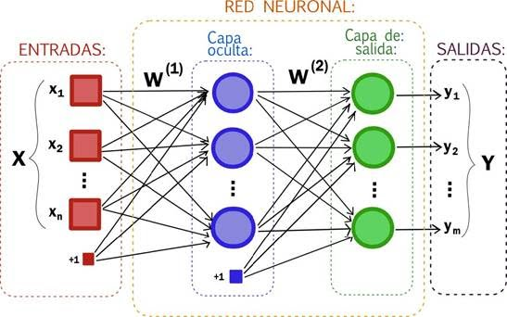
Redes Neuronales

Slide 14
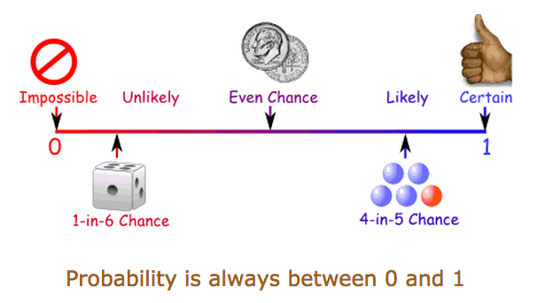
Machine Learning

Slide 15

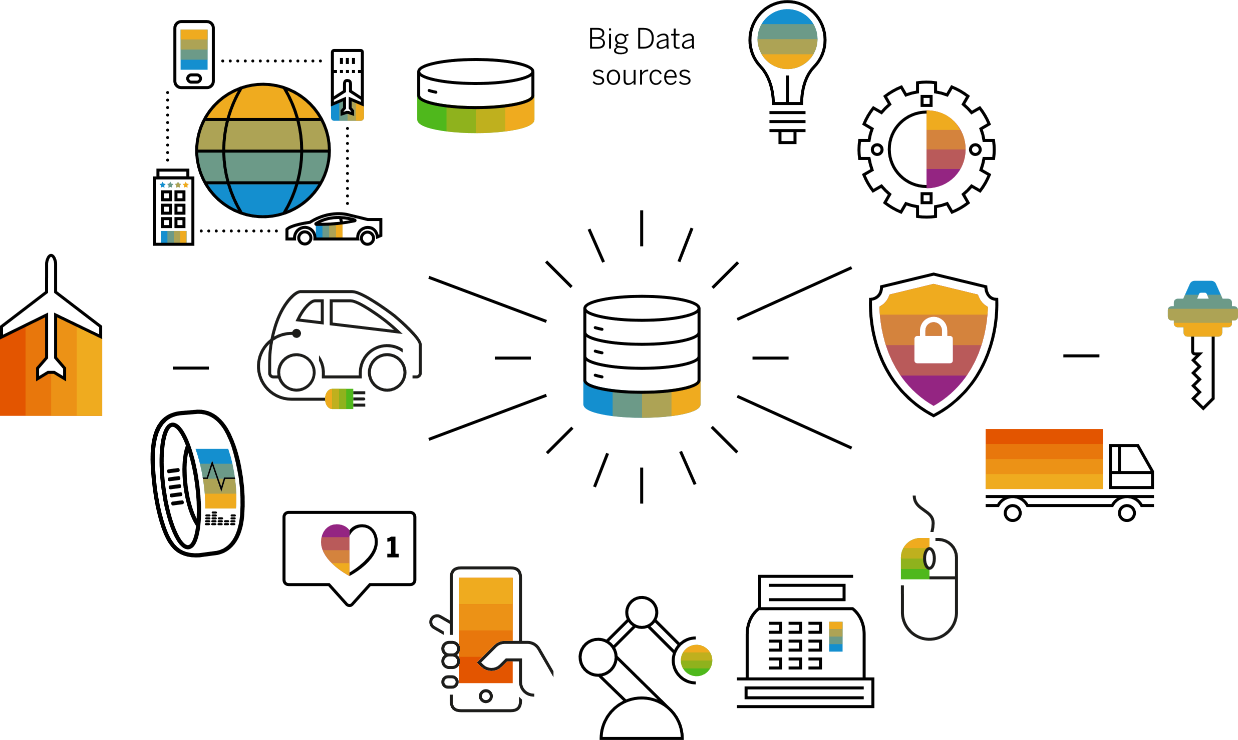
Big Data
Volumen
Variedad
Velocidad
Veracidad

Slide 16
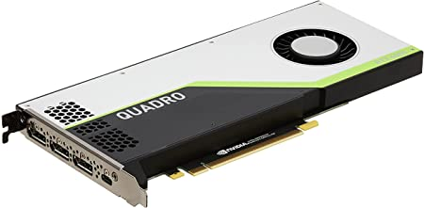
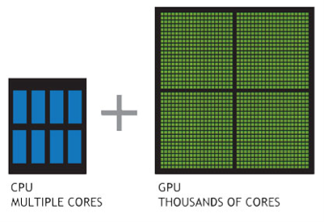
Deep Learning
CPU: 10⁹ o 10¹⁰ operaciones por segundo
GPU: 10¹⁴ y 10¹⁷ operaciones por segundo
Núcleos CUDA - https://developer.nvidia.com/cuda-zone
CPU vs GPU https://www.youtube.com/watch?v=8_ZTvG1WQxM

Slide 17
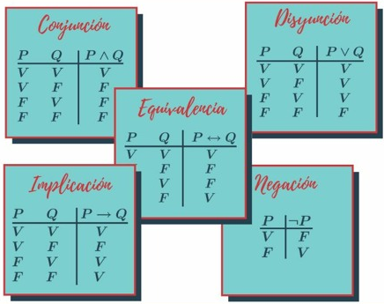
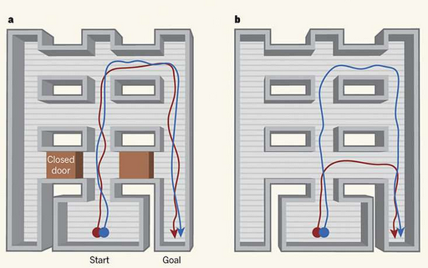
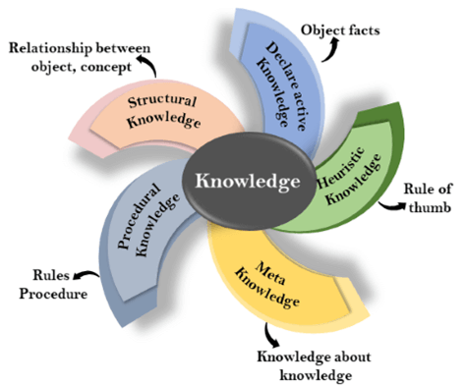
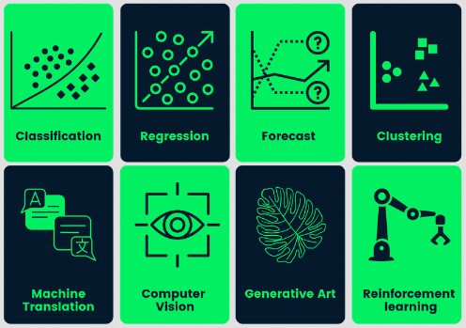
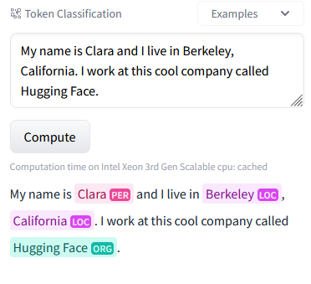
Aplicaciones de la IA
Búsqueda
Conocimiento
Incertidumbre
Aprendizaje
Optimización

Slide 18
Campos donde interviene la Inteligencia Artificial
Inteligencia Artificial
Ciencias de Computación
Psicología
Marketing
Biología
Matemáticas
Sociología
Leer Lectura: 1___Introducción Inteligencia artificial.pdf
1.2 Los fundamentos de la inteligencia artificial
1.4 El estado del arte

Slide 19


